Slide 1
第四章 光现象
第1节 光的直线传播

Slide 2
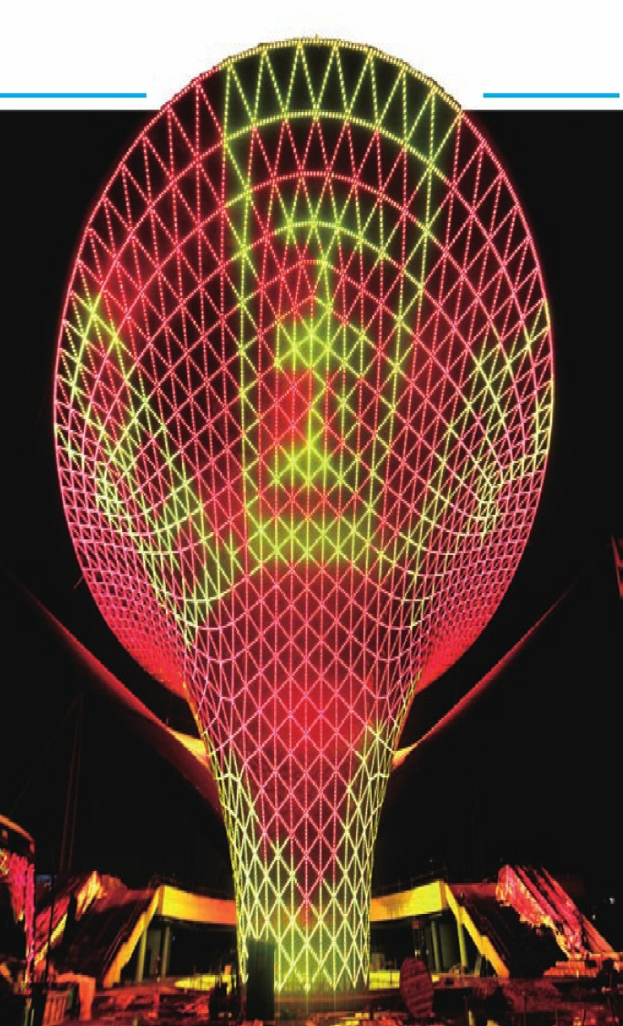
一、新课引入
问题思考：
1.光从哪里来？
2.光是怎样传播的？
3.光的传播速度多大呢？

Slide 3
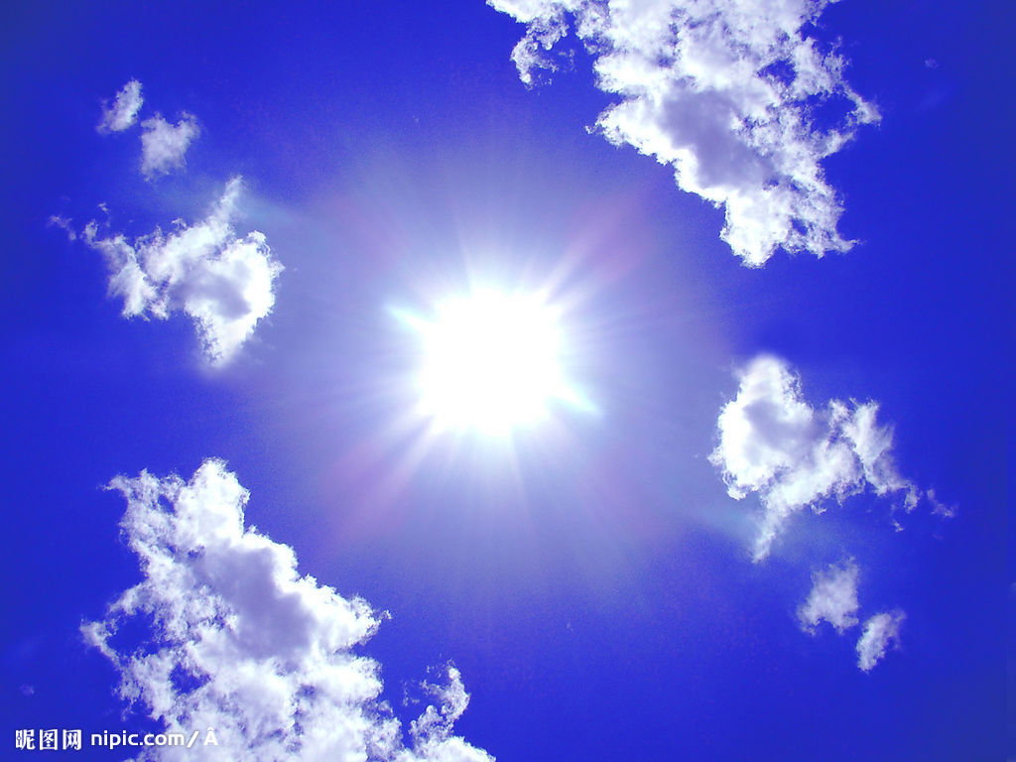

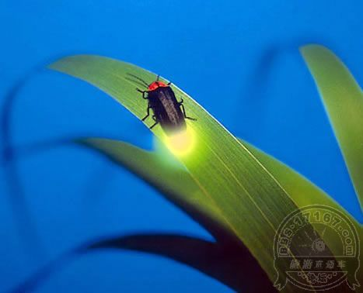
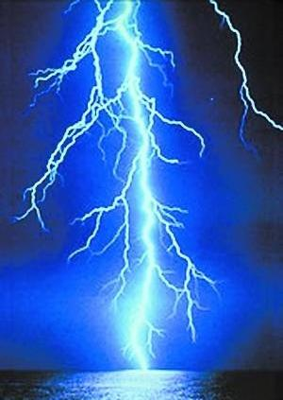
二、新课讲解
问题：光从哪里发出来？
1.光源：能够发光的物体叫光源
像太阳、雷电、萤火虫
自然光源
2.光源
像蜡烛、电灯
人造光源

Slide 4
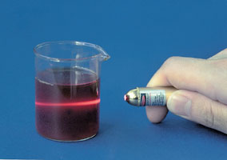
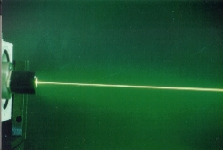
问题：光是怎样传播的？
由实验可知：
沿直线传播
光在水中的传播路径是 。
光在玻璃中的传播路径是 。
光在空气中的传播路径是 。
沿直线传播
沿直线传播
光在同种均匀物质中是沿 传播的。
直线

Slide 5
总结
1、光在同种均匀介质中沿直线传播
2、光线：
一条带有箭头的直线表示
光的传播路径和方向
模型法
注意：光线实际上是不存在的

Slide 6
认识光线
点光源发出的光线：
平行光线：
(太阳光)

Slide 7
光线与光束
1.光线：在物理学中，用一条带箭头的直线表示光的传播路径和方向，将这条带箭头的直线称为光线。
传播路径
方向
光线是一种抽象出来的物理模型，
并不实际存在，但光是实际存在的。
2.许多光线在一起称为光束。
（如太阳光）

Slide 8

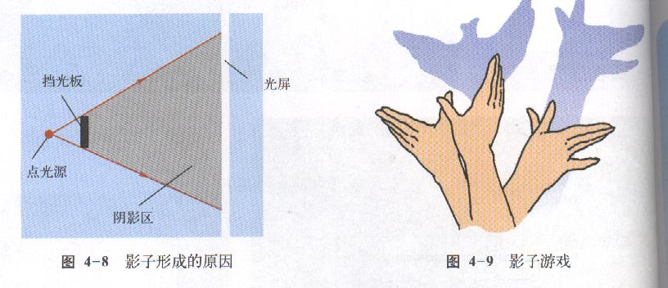
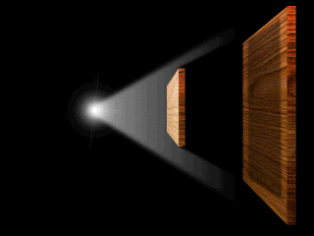
对一些现象的讨论:
由于光沿直线传播，在不透光的物体后面就会形成阴影区域。

Slide 9
你知道迄今为止自然界中最大的影子是什么吗?
生活·物理·社会
光与影揭开了中国古文明的秘密
科学家利用日食和月食确定了夏、商、周的具体年代。

Slide 10
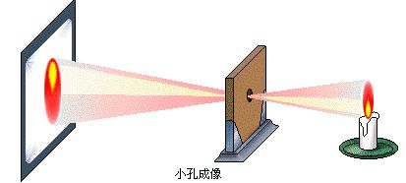
小孔成像是怎么回事?
两千多年前，我国古代学者对“光沿直线传播”规律就有许多研究，《墨经》中就有关于小孔成像的解释.
下面我们重温古人观察到的现象

Slide 11
光的传播速度多大？
光
在
真
空
中
传
播
最
快
！
介质 | 光 速
真空
空气
水
玻璃
3×10⁸ m/s
略小于真空中的速度
约空气中的3/4
约空气中的2/3
光在空气中1s内传播的距离相当于绕地球7.5圈，光从月球传到地球只需1.3s。

Slide 12
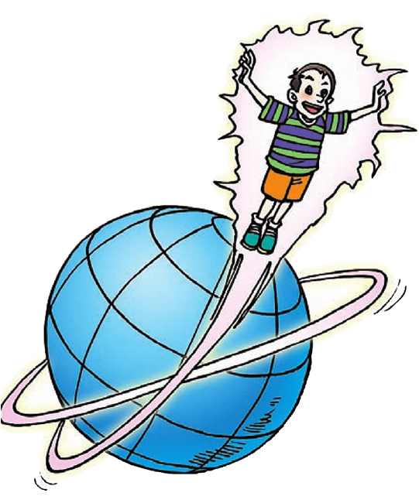
光在真空中一年所经过的路程定义为一光年。
请问，“光年”是时间单位还是长度单位？

Slide 13
三、归纳小结
1.光源：
能够发光的物体叫光源
2.光的直线传播原理：
光在同种均匀介质中沿直线传播
3.光的传播速度：
光在真空中的速度是
3×10 m/s
8

Slide 14
四、强化训练
为了检查一块木块的棱是否直,木工常闭住一只眼睛,用另一只眼睛沿棱的长度方向看过去，这是因为 （ ）
A.因为用一只眼睛看方便
B.根据光的直线传播
C.由于人们的习惯
D.让光集中射入一只眼睛
B

